Slide 1
Әскери-патриоттық тәрбие
"Біз өз қолымызбен тәуелсіз мемлекет құрған ұрпағымыздың ұлы жетістіктері келесі ұрпақпен лайықты жалғасын табады деп сенеміз. Ата-бабаларымыздың ерліктері, қазіргі ұрпақтың үздіксіз еңбегі және жасампаз жас ұрпақтың-міне Мәңгілік мемлекеттілікті құрудың кілті".
Н.Ә.Назарбаев

Slide 2
Мақсаты:
Оқушыларды аға ұрпақтың дәстүрлеріне адалдық пен патриотизм рухында тәрбиелеу, Қазақстан Республикасының Қарулы Күштеріндегі қызмет туралы түсініктерді және әскери іс негіздері бойынша білімді қалыптастыру, оқушылардың табысты әлеуметтендіруге қажетті дағдылары мен қабілеттерін дамытуға жәрдемдесу.

Slide 3
Міндеттері:
Теориялық білім мен практикалық дағдыларды берік меңгеру негізінде оқушыларды ҚР ҚК қатарында қызметке дайындау.
Әскери-қолданбалы спорт түрлеріне қызығушылықты және салауатты өмір салты дағдыларын дамыту.
Оқушыларды патриотизм, интернационализм, гуманизм және әділдік рухында тәрбиелеу.

Slide 4
Дәстүрлі жұмыс
Атаулы күндерге арналған дайындық бойынша ту ұстаушы топпен және оқушылар ұжымдарымен жұмыс
Бөлімше командирлерімен нұсқаулық-әдістемелік сабақтар
Әскери даңқ мектеп бұрышына арналған материалдарды жинау және жүйелеу
АӘД кабинетінің оқу-материалдық базасымен жұмыс
Дала жиындарына арналған киім нысандары мен жарақтарының байқауы

Slide 5
Материалдарды визуализациялау
"Екінші дүниежүзілік соғыс сабақтары" кинозалы
«Көрнекті қолбасшылар» кинозалы
ЧАЭС апатын жоюға қатысушыларға арналған мультимедиялық презентация
"Отанымызды қорғауға дайынбыз" атты мультимедиялық презентация
Фотоматериалдар негізіндегі "Отанға қызмет етемін« әңгімесі
Әскери Даңқ залына саяхат

Slide 6
Белсенді өмір позициясын тәрбиелеу
ҚР Тәуелсіздік күніне арналған аудандық әскери-спорттық жарыстар
Желілік іс-шаралар
«Алау» аудандық әскери-спорттық ойыны
Ерлік сабағы "Мәскеу артымызда»
"Ауғаныстан менің жанымда ауырады" атты Ерлік сабағы
Патриот " Айлығы»
Аудандық саптық және ән байқауы

Slide 7
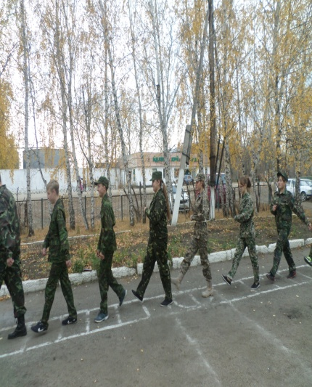
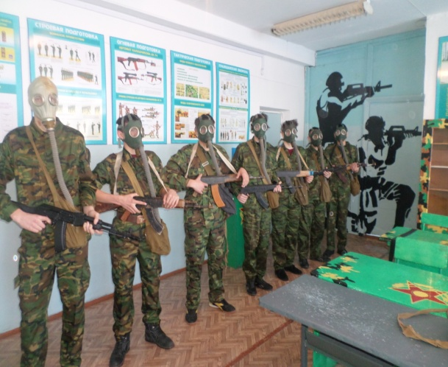
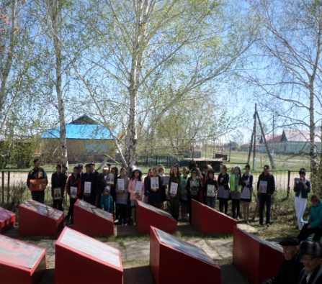
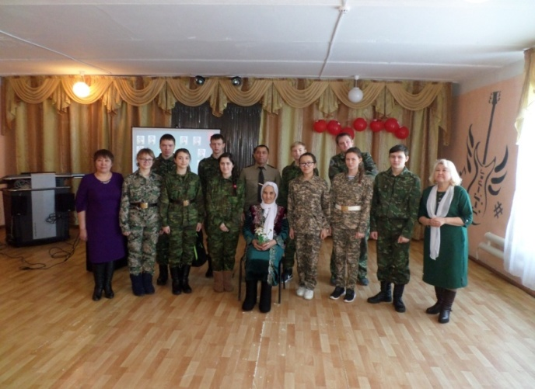
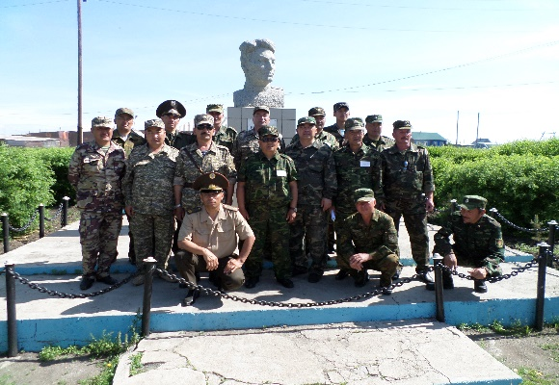
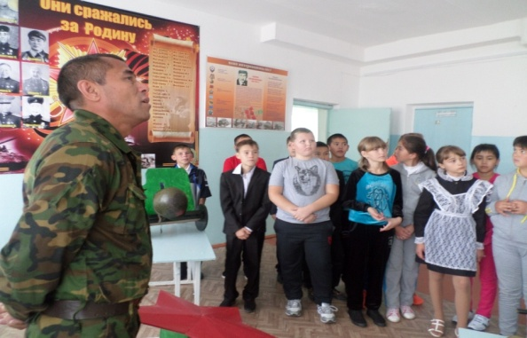
Фотоматериалдар

